Slide 2
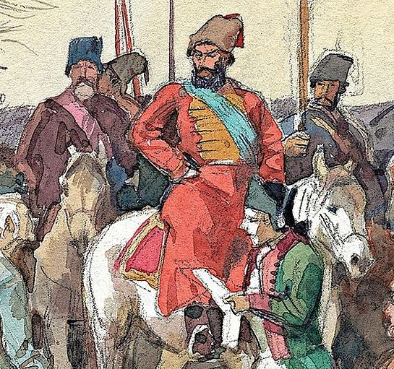
Так «заступник» бедных,
обездоленных
Захватил всю власть в свои он
рученьки,
Разозлил тем самым — он дворянский
род!
Натравил против себя царский
престол!

Slide 3
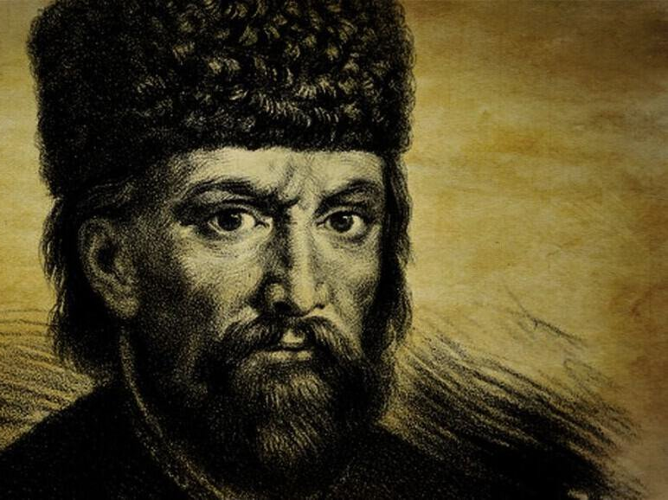
Емельян Пугачёв:
от простого казака
до народного героя

Slide 4
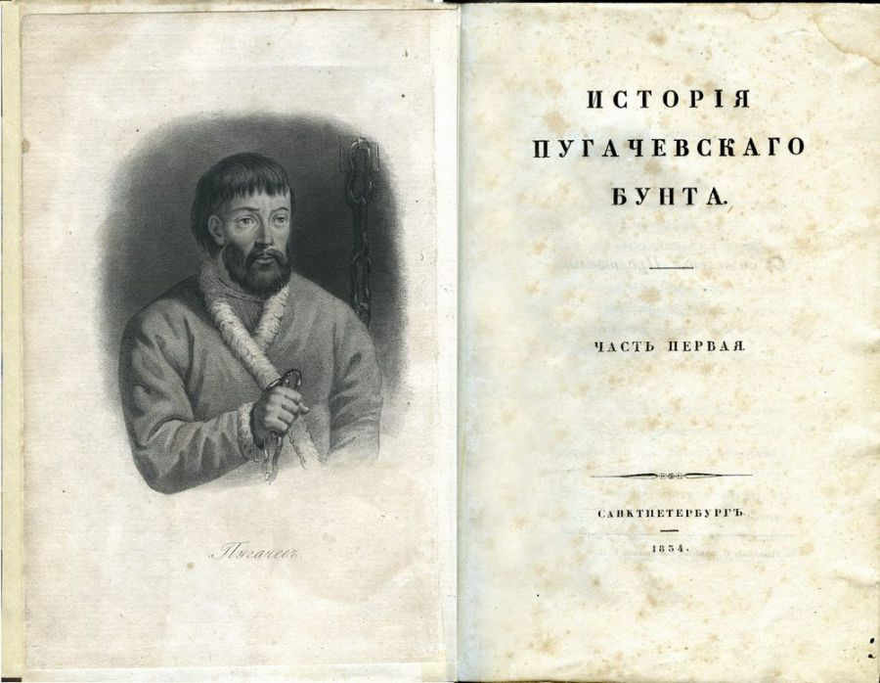
Работа со статьёй
«История Пугачевского бунта» А.С.Пушкин, 1834

Slide 5
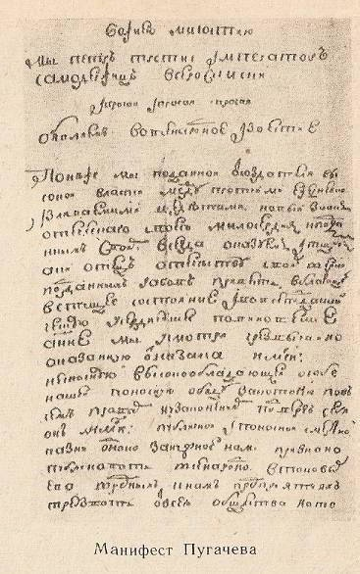
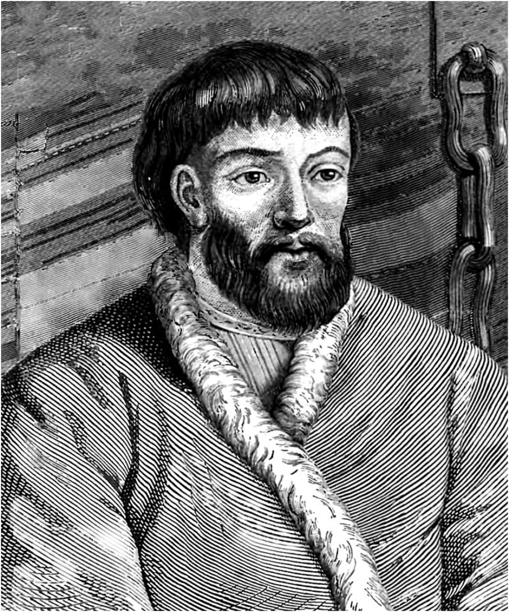
Работа с манифестом Е. Пугачева

Slide 6
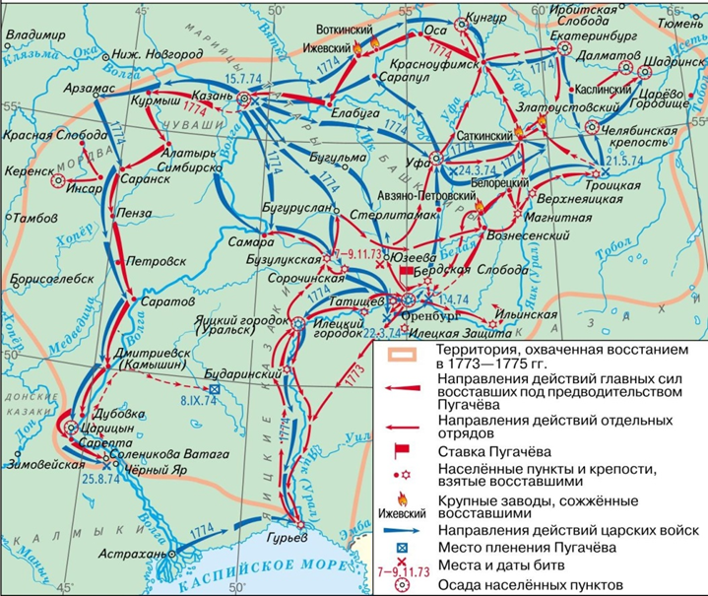
Работа с картой походов Е. Пугачева

Slide 7
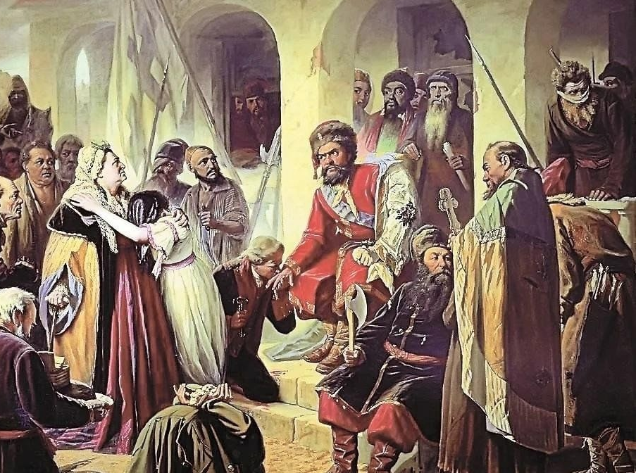
Работа с иллюстрацией

Slide 8
ВЕРЮ-НЕ ВЕРЮ
Он происходил из казацкого рода и поступил на службу в 17 лет, чтобы заменить отца, которого без замены не хотели отпускать на пенсию
ВЕРНО

Slide 9
ВЕРЮ-НЕ ВЕРЮ
В 1986 году были найдены сокровища, которые Емельян Пугачев успел сохранить в тайне и спрятать
недалеко от Оренбурга.
ЛОЖЬ

Slide 10
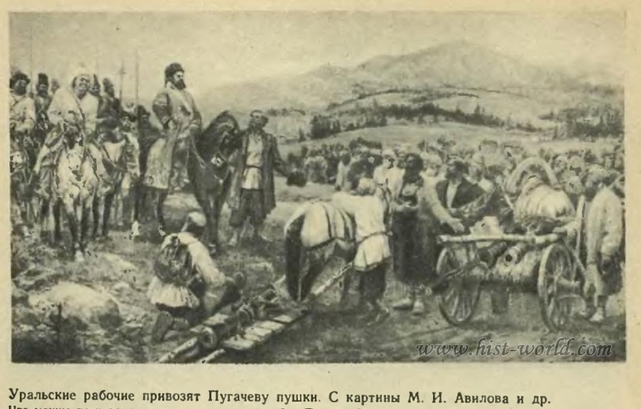
ВЕРЮ-НЕ ВЕРЮ
Армия Пугачёва была вооружена артиллерией, причём орудия для неё отливались на захваченных заводах Урала.
ВЕРНО

Slide 11
ВЕРЮ-НЕ ВЕРЮ
Иностранные державы тайно спонсировали восстание Пугачёва

Slide 12
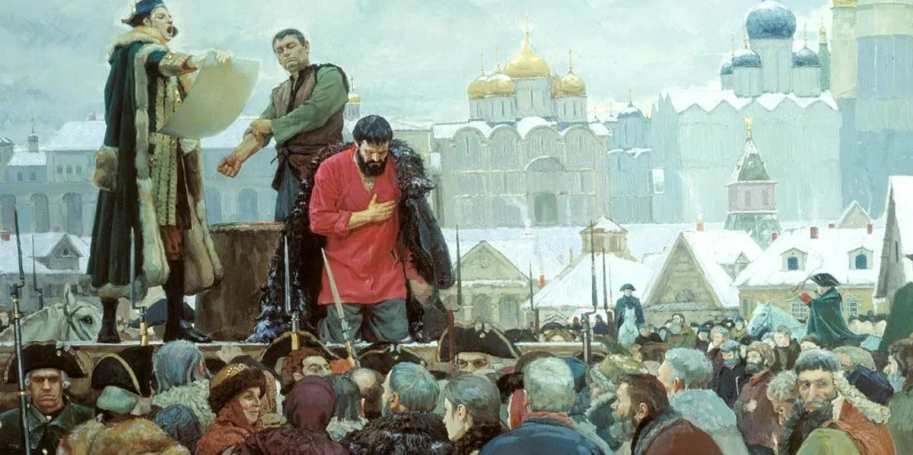
ВЕРЮ-НЕ ВЕРЮ
21 января 250 лет назад казнили Пугачёва

Slide 13
ВЕРЮ-НЕ ВЕРЮ
Емельян Пугачев являлся потомком и родственником первых Романовых

Slide 14
ДОМАШНЕЕ ЗАДАНИЕ
1) Повторить ход восстания, причины, итоги;
2) Сформулировать письменно ответ на вопрос, какими личностными качествами обладал Е. Пугачев, которые так привлекали людей на его сторону.

Slide 15
СПАСИБО ЗА УРОК!

